Slide 1
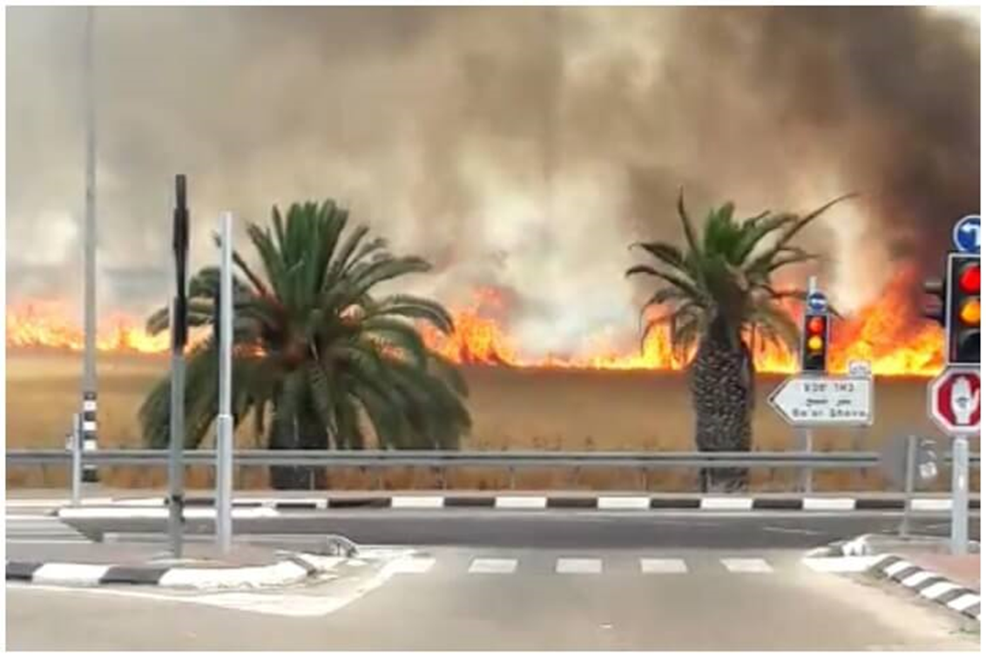
שלום לכולם,
בימים קשים אלה יש לנו מטרה חשובה ולכן מבקשת את עזרתכם :כפי שוודאי שמתם לב , הדרום מקבל בשבועות האחרונים "מתנות מהשמיים" בדמות עפיפונים בוערים ובלוני תבערה וחומרי נפץ, אזור יפיפה הולך ומוכתם כל יום בעוד מספר שטחים שחורים שרופים, מקורות הפרנסה החקלאיים מתכלים ושמורות הטבע איתם. החממה הטכנולוגית SouthUp
בשער הנגב מרימה את הכפפה למצוא פתרון לבעיה ע"י קיום מיני האקתון "זה סופו של כל בלון" ביום שישי הקרוב 22/6 בין השעות 8:30-16:00.
ההאקתון יתקיים בשיתוף עם מומחים מתחומי המטרולוגיה, לייזרים, מכ"מים, אופטיקה, צילום, עפיפונאים, כדורים פורחים, אמצעי ראייה וזיהוי, כיבוי אש וצפרים. בנוסף ייקחו באירוע חלק גורמים צבאיים, תלמידי תיכון שער הנגב, סטודנטים ממכללת ספיר ותושבי האזור. בבקשה עזרו לנו להפיץ את קיומו של המיני האקתון, כדי שמומחים נוספים / אנשים יצירתיים יצטרפו או יישלחו רעיונות לפתרונות אפשריים.
כולם מוזמנים בשמחה .
משרד: 08-9759704
קרן: 050-6491967 מייל: info@southup.org

